Slide 1


01
특징 비교
React vs Vue
공통 특징
컴포넌트 기반으로 컴포넌트를 재사용할 수 있으며 컴포넌트 캡슐화, 확장이 가능해 개발이 유연해짐
Virtual DOM(가상 DOM) 형식으로 실제 변화된 부분만 렌더링 하여 성능을 향상

Slide 2
01
특징 비교
React vs Vue
React 특징
JSX 기반 컴포넌트 구문
대규모 서비스 운영(역할 분리)에 적합
Web과 React native로 앱 개발에 모두 사용 가능
더 큰 개발자 커뮤니티에서 오는 많은 레퍼런스

Slide 3
01
특징 비교
React vs Vue
Vue 특징
HTML 기반 템플릿 구문, 싱글 파일 컴포넌트
낮은 러닝 커브(학습 용이)
배우기 쉬운 공식 가이드
빠른 렌더링과 더 작은 용량

Slide 4
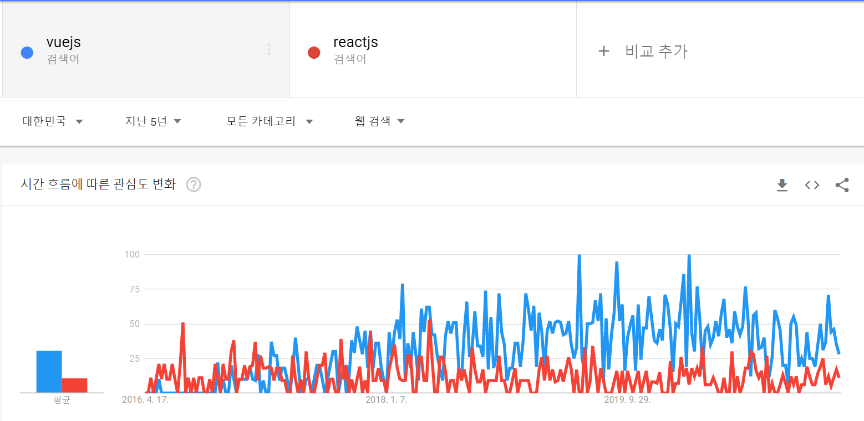
02
최근 동향
React vs Vue ( 대한민국, 구글 트렌드 )

Slide 5
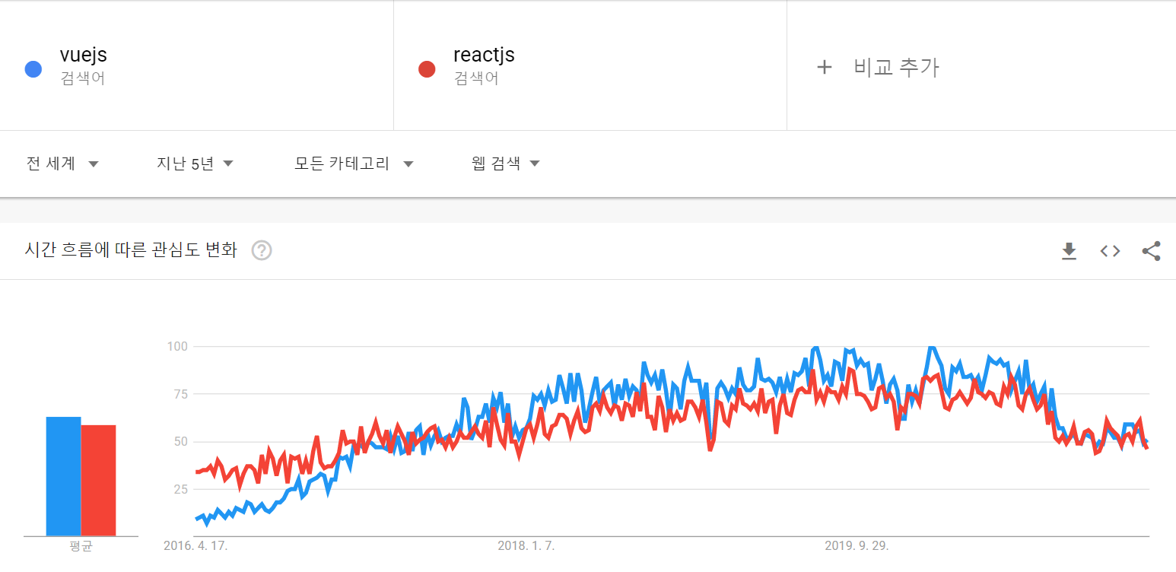
02
최근 동향
React vs Vue ( 전 세계, 구글 트렌드 )

Slide 6

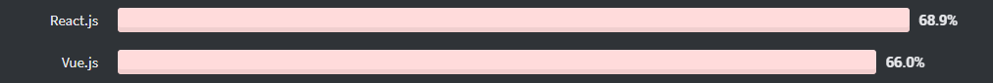
02
최근 동향
React vs Vue ( Github Star, Fork )
Most Loved Web Frameworks (Developer Survey Results 2020)

Slide 7
03
Hello World

Slide 8
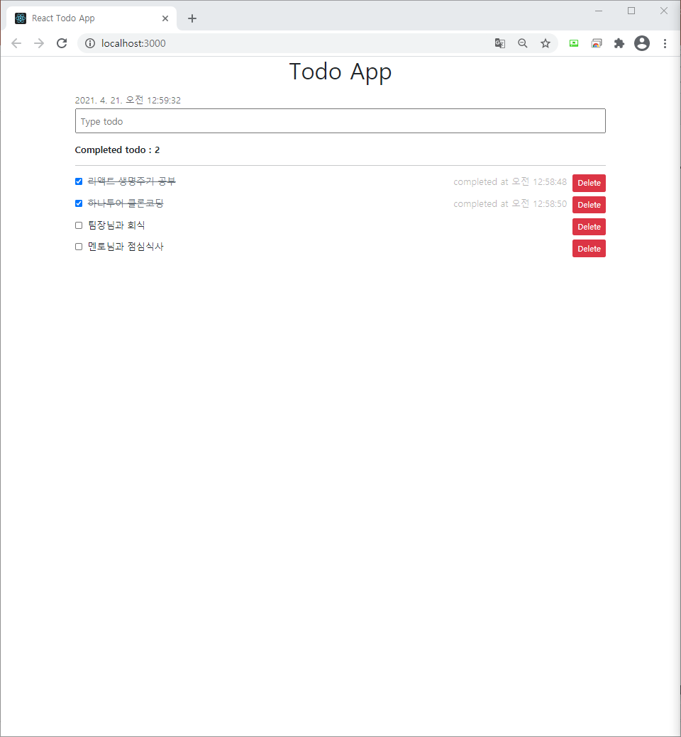
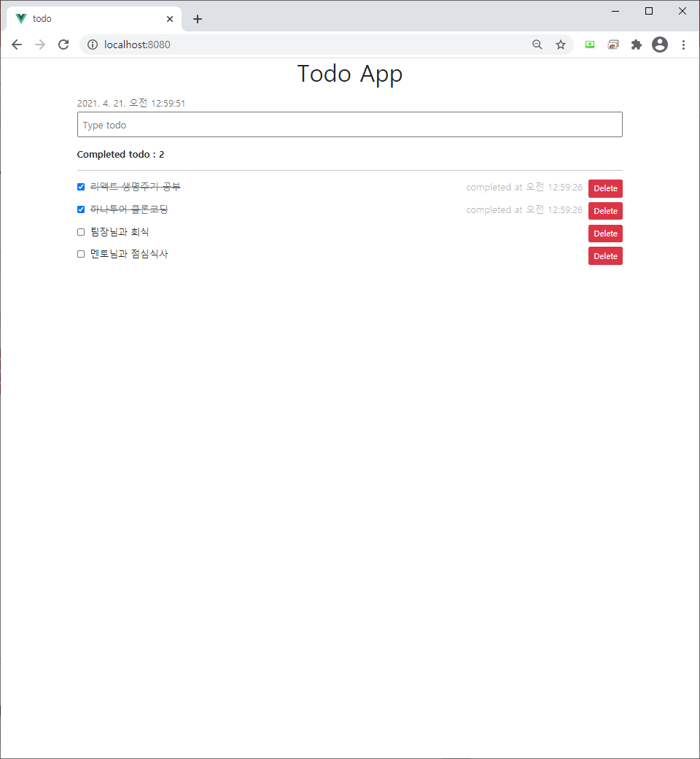
04
Todo App

Slide 9
05
결론 및 느낀 점
Vue를 선택하는 경우
정식 문서가 React에 비해 읽기 쉬움
Right Way 제공
따라서 빠르게 실제로 개발해야 할 상황일 경우 사용

Slide 10
05
결론 및 느낀 점
React를 선택하는 경우
서비스를 모바일로 확장하고자 할 때
React의 넓은 커뮤니티 즉, 오픈소스를 활용해서 빠르게 개발하고자 할 때

Slide 11
06
향후 계획
1. Vue보다는 React?
React의 넓은 커뮤니티의 장점이 Vue의 장점들을 cover할 수 있을 것 인가?
2. 회사 표준 Framework?
Vue를 회사 표준 FE Framework로 채택한 상황에서 다른 팀과의 정보 공유 및 협업에 문제가 없는가?

